Slide 1
CHÀO MỪNG CÁC EM ĐẾN VỚI TIẾT HỌC HÔM NAY!
Toán 10 KNTT

Slide 2
KHỞI ĐỘNG
Ngày nay cùng với Internet, mạng xã hội đã trở nên quen thuộc với nhiều người. Một nhóm các bạn học sinh lớp 10A muốn tìm hiểu thực tế sử dụng mạng xã hội của các bạn trong lớp mình. Những vấn đề các bạn quan tâm là:
1. Lợi ích, bất lợi lớn nhất khi dùng mạng xã hội là gì?
2. Thời gian sử dụng mạng xã hội của các bạn trong lớp như thế nào?
3. Các bạn nam và bạn nữ có thời gian sử dụng mạng xã hội khác nhau không?

Slide 3
MẠNG XÃ HỘI: LỢI VÀ HẠI (2 Tiết)

Slide 4
NỘI DUNG BÀI HỌC
01
02
03
Xử lí và phân tích số liệu
Góc công nghệ thông tin
Thu thập dữ liệu

Slide 5
1. Thu thập dữ liệu
Chia lớp thành 4 tổ, yêu cầu mỗi tổ về thu thập dữ liệu trước tiết học.
HS thực hiện HĐ1, với dữ liệu đã thu thập được của mỗi tổ. Các HS sẽ ghi lại vào bảng mẫu đã có sẵn.

Slide 6
KHẢO SÁT VỀ SỬ DỤNG MẠNG XÃ HỘI
Giới tính của bạn:
Nữ Nam
2. Lợi ích lớn nhất mà mạng xã hội mang lại là (chọn một phương án):
A. Kết nối với bạn bè B. Giải trí
C. Thu thập thông tin D. Tìm hiểu thế giới xung quanh
3. Điều bất lợi nhất khi sử dụng mạng xã hội là (chọn một phương án):
Có nguy cơ tiếp xúc với những bài viết, hình ảnh, video, ý kiến tiêu cực, không thích hợp
Thông tin cá nhân bị đánh cắp
Có thể bị bắt nạt trên Internet
Mất thời gian sử dụng Internet
4. Thời gian (ước lượng số phút) bạn sử dụng mạng xã hội trong một ngày:
...............................................................................................................................

Slide 7
HĐ1
Hãy dùng phiếu khảo sát theo mẫu trên, tiến hành thu thập dữ liệu với ít nhất 30 phiếu và ghi lại dữ liệu theo mẫu sau:
STT | Giới tính | Thời gian dùng mạng xã hội | Lợi ích | Bất lợi
1 | Nam | 60 | C | B

Slide 8
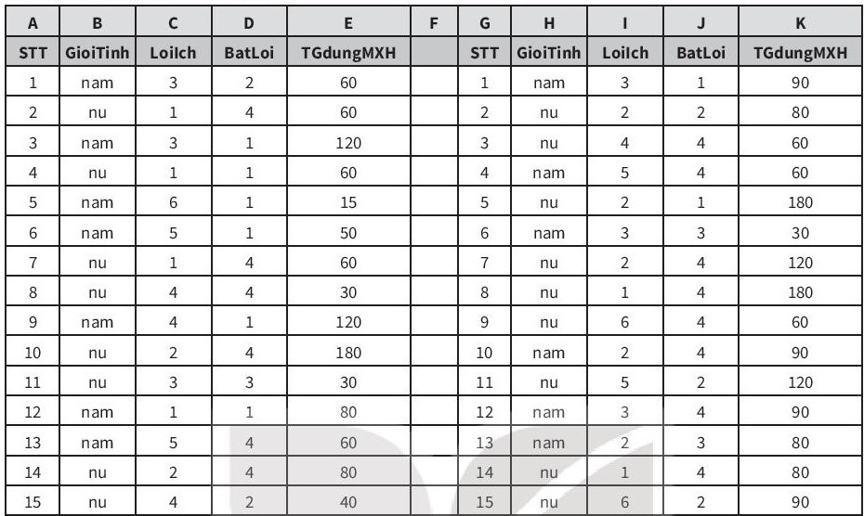
Ví dụ minh họa về dữ liệu thu thập được

Slide 9
2. Xử lí và phân tích số liệu
HS thực hiện theo nhóm 4:
Để biết các bạn học sinh tham gia khảo sát đánh giá thế nào về lợi ích và bất lợi của mạng xã hội, hãy thực hiện các yêu cầu sau:
a) Lập bảng tần số của dữ liệu ý kiến về lợi ích/bất lợi của mạng xã hội theo mẫu sau:
HĐ2
Ý kiến | Kết nối với bạn bè | Giải trí | Thu thập thông tin | Tìm hiểu thế giới xung quanh
Số học sinh
b) Rút ra nhận xét từ bảng tần số thu được.

Slide 10
Ví dụ: Bảng tần số ý kiến về lợi ích lớn nhất của mạng xã hội
Lợi ích lớn nhất của MXH | Số bạn
Kết nối bạn bè (1) | 7
Giải trí (2) | 6
Bớt cô đơn (3) | 7
Thể hiện bản thân (4) | 4
Thu thập thông tin (5) | 4
Tìm hiểu thế giới xung quanh (6) | 3

Slide 11
Ví dụ: Bảng tần số ý kiến về bất lợi lớn nhất của mạng xã hội
Bất lợi lớn nhất của MXH | Số bạn
Nguy cơ tiếp xúc những bài viết, hình ảnh, video, ý kiến tiêu cực, không thích hợp (1) | 8
Thông tin cá nhân bị chia sẻ (2) | 5
Có thể bị bắt nạt trên Internet (3) | 3
Dùng nhiều thời gian online (4) | 14

Slide 12
Nhận xét
Đa số các bạn cho rằng ba lợi ích lớn nhất của MXH là: kết nối với bạn bè, giải trí và bớt cảm giác cô đơn.
MXH có thể gây ra việc tiêu tốn thời gian để online được cho là mặt bất lợi lớn nhất.

Slide 13
Các nhóm thực hiện HĐ3, tính số đặc trưng: đo trung tâm, tứ phân vị.
Hãy tính một số số đo thống kê mô tả được liệt kê trong Bảng T.2 của mẫu số liệu về thời gian sử dụng mạng xã hội:
HĐ3
Giá trị nhỏ nhất | Q₁ | Số trung bình | Trung vị | Q₃ | Mốt | Giá trị lớn nhất
Dựa trên những số đặc trưng tính được, hãy nêu nhận xét về thời gian sử dụng mạng xã hội của các học sinh được khảo sát.

Slide 14
Minh họa kết quả:
Giá trị nhỏ nhất | Q₁ | Số trung bình | Trung vị | Q₃ | Mốt | Giá trị lớn nhất
15 | 60 | 81,8 | 80 | 90 | 60 | 180
Nhận xét:
Thời gian sử dụng MXH mỗi ngày của những bạn được khảo sát dao động từ 15 đến 180 phút. Trung bình, mỗi bạn dùng MXH với thời gian xấp xỉ 80 phút/ ngày. Có 75% số học sinh sử dụng MXH trên 60 phút/ngày, 50% số bạn sử dụng MXh trên 80 phút/ngày, 25% số bạn sử dụng MXH trên 90 phút/ngày. Đa số các bạn dùng MXH 60 phút/ ngày.

Slide 15
Các nhóm thực hiện HĐ4 theo hướng dẫn:
Tính số trung bình, số trung vị. Từ đó so sánh thời gian dùng MXH của các bạn HS ở hai nhóm.
Tính khoảng biến thiên, khoảng tứ phân vị, độ lệch chuẩn.
So sánh về sự biến động của thời gian dùng MXH của các bạn HS ở hai nhóm.

Slide 16
a) Hãy tính số trung bình, trung vị, tứ phân vị của thời gian sử dụng mạng xã hội trên hai nhóm học sinh nữ và học sinh nam để so sánh thời gian sử dụng mạng xã hội của hai nhóm.
HĐ4
 | Số trung bình | Q₁ | Trung vị (Q₂) | Q₃
Nữ
Nam
b) Hãy tính một vài số đo độ phân tán để so sánh sự biến động của thời gian sử dụng mạng xã hội trên hai nhóm học sinh.
 | Khoảng biến thiên | Khoảng tứ phân vị | Độ lệch chuẩn
Nữ
Nam

Slide 17
Minh họa kết quả:
a)
 | Số trung bình | Q₁ | Trung vị (Q₂) | Q₃
Nữ | 72,7 | 60 | 80 | 90
Nam | 88,8 | 60 | 80 | 120
Nhận xét: Tính trung bình thời gian dùng MXH một ngày của các bạn nữ nhiều hơn của các bạn nam. Những số đo tứ phân vị ở nhóm các bạn nữ cũng cao hơn hoặc bằng số đo đó ở nhóm các bạn nam. Có thể cho rằng trong số các bạn được kháo sát, HS nữ dùng MXH với thời gian nhiều hơn so với HS nam.

Slide 18
Minh họa kết quả:
b)
 | Khoảng biến thiên | Khoảng tứ phân vị | Độ lệch chuẩn
Nữ | 105 | 30 | 31,13
Nam | 150 | 60 | 50,36
Nhận xét: Mức độ biến động của thời gian sử dụng MXH của nhóm các bạn nữ lớn hơn với khoảng biến thiên 150 và độ lệch chuẩn 50,36; trong khi hai số đo này ở nhóm các bạn nam lần lượt là 105 và 31,13. Ta có thể cho rằng thời gian sử dụng MXH mỗi ngày của các bạn nữ biến động nhiều hơn so với các bạn nam.

Slide 19
3. Góc công nghệ thông tin
Sử dụng máy tính cầm tay
Giả sử khảo sát được thời gian sử dụng mạng xã hội của một số bạn như sau:
60 90 120 60 15 50 80 30 120 90
Sử dụng máy tính cầm tay để tính những số đặc trưng của mẫu số liệu trên.

Slide 20
Các bước sử dụng máy tính cầm tay
Nhập số liệu vào máy
(Chú ý sau mỗi giá trị ta ấn =)
Tính độ lệch chuẩn
Bước 1
Bước 2
Bước 3
Bước 4
Chọn chế độ
Tính số trung bình

Slide 21
Sử dụng phần mềm bảng tính
a) Dùng các hàm tính số đặc trưng
Số đặc trưng | Hàm
Số trung bình | AVERAGE
Trung vị | MEDIAN
Mốt | MODE
Tứ phân vị | QUARTILE
Số đặc trưng | Hàm
Giá trị nhỏ nhất | MIN
Giá trị lớn nhất | MAX
Phương sai | VAR, VARP
Độ lệch chuẩn | STDEV, STDEVP
Danh sách hàm để tính số đo xu thế trung tâm
Danh sách hàm để tính số đo độ phân tán

Slide 22
Chú ý
Hàm MODE sẽ trả về giá trị #N/A nếu mẫu số liệu không có giá trị lặp lại. Trong trường hợp mẫu số liệu có nhiều mốt thì phần mềm bảng tính hiển thị giá trị mốt nhỏ nhất.
Kết quả tính tứ phân vị bằng phần mềm bảng tính có sự sai khác nhỏ so với cách tính được học do công thức dùng khác nhau.
Để tính ${\hat{s}}^{2}$ và $\hat{s}$ ta thay VARP bởi VAR và thay STDEVP bởi STDEV.

Slide 23
b) Dùng chức năng phân tích dữ liệu trên thanh công cụ
Bước 3:
Bước 1:
Bước 2:
Tại Input Range chọn vùng dữ liệu (A1: A46). Nháy chọn Label in first row. Tại Output Range chọn một ô trống để xác định vị trí hiển thị kết quả tích và nháy chọn Summary statistics.
Nhập số liệu
Chọn Tool → Data Analysis → Descriptive Statisstics.

Slide 24
LUYỆN TẬP
Sử dụng máy tính cầm tay và phầm mềm bảng tính để tính:
Bài 1: Tỉ lệ trẻ em suy dinh dưỡng (tính theo cân nặng ứng với độ tuổi) của 10 tỉnh thuộc Đồng bằng sông Hồng được cho như sau:
5,5 13,8 10,2 12,2 11 7,4 11,4 13,1 12,5 13,4.
Tính số trung bình, trung vị và độ lệch chuẩn của mẫu số liệu trên.
Đáp án
Số trung bình: 11,05; Trung vị: 11,8; Độ lệch chuẩn: 2,6.

Slide 25
HƯỚNG DẪN VỀ NHÀ
Ôn tập kiến thức đã học
Chuẩn bị bài sau -
Bài 15: Hàm số

Slide 26
CẢM ƠN CẢ LỚP ĐÃ CHÚ Ý THEO DÕI BÀI GIẢNG!

